Slide 1
VORMSEL- CATECHESE 2023-2024
Ouderavond 18 september

Slide 2
Welkom!
Wie zijn wij?
Kort: Sinds enkele jaren: Nieuwe regeling vormselvieringen vanuit bisdom – geen vaste data – laat bekend – samen andere parochies – niet meer in kerk van Heultje…
Wat willen we jullie vanavond vertellen?
Deel 1: algemene info
Deel 2: praktische info

Slide 3
Vormsel: Wat?
“Als je een zeilboot bouwt met alles erop en eraan, heb je toch wind nodig voor je kunt varen. Zo is het vormsel ook: je hebt alles al sinds je doopsel, maar bij het vormsel laat de Geest je wakker schieten en kan je beginnen te varen en je eigen leven in handen nemen. Of je kan zeggen: bij het vormsel komt een christen ‘in vorm’, zoals een wielrenner in vorm moet zijn om goed te kunnen fietsen.” ( uitspraak van reeds overleden Kardinaal Danneels)

Slide 4
Vormselfeest
Thuis!
In de kerk!

Slide 5
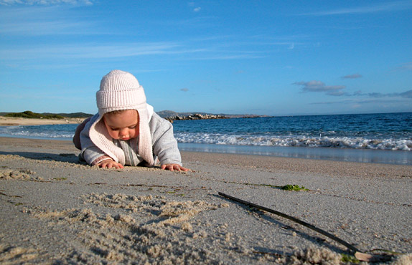
Mijn bootje …

Slide 6
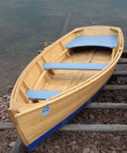
M’n bootje wordt gebouwd
Ik word gedoopt
Anderen dragen zorg voor mij
Basisvertrouwen als voedingsbodem voor geloven …
… maar ik heb het nog niet in eigen handen

Slide 7
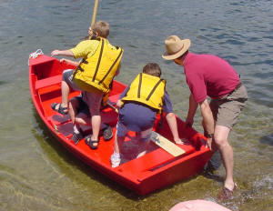
M’n bootje wordt te water gelaten
Ik doe mijn eerste communie
Met (nieuwe vrienden) samen leer ik Jezus kennen
… maar het blijft voorlopig allemaal ‘veilig aan de oever’

Slide 8
Mijn bootje kiest de volle zee
Ik word gevormd
Ik oefen in het zelf kiezen van mijn weg
… ook de weg van Jezus,
maar anderen blijven belangrijk: ze kunnen zorgen voor ‘wind in m’n zeilen’

Slide 9
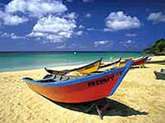
Mijn bootje is bestemd tot varen
Niet gelovig verzanden …
… dus: Jezus’ verhaal blijven beleven
ook als het grote feest straks voorbij zal zijn

Slide 10
Voorbereiden op vormsel
Thuis: Ouders maken bewuste keuze, samen met kind en zijn bereid deze stap mee te ondersteunen.
Parochie: vormselcatechese

Slide 11
Vormselcatechese: Wat?
Pijlers van geloof:
Verhalen over Jezus
Vertellen over Jezus
Bidden
Helpen
→ In verbondenheid met parochiegemeenschap

Slide 12
Vormselcatechese: Hoe?
Via:
Catechesebijeenkomsten met de ganse groep: op wisselende momenten: meestal op zaterdag; of zondag, aansluitend bij een gezinsviering; ook een keer op woensdagnamiddag
Soms: deelname aan activiteiten van federatie of bisdom→ dit jaar niet gepland
Vieringen
Engagementen om iets te doen voor anderen

Slide 13
Hoe zie jij de vormselcatechese? Hoe kijk je er tegenaan? Hoe kijk je er naar uit? Hoe zie jij jezelf als ouder hierin een plaats hebben?...
Ik vind het belangrijk dat kinderen in groepjes samen kunnen nadenken over hun geloof.
Ik vind het belangrijk dat kinderen God en Jezus beter leren kennen.
Ik vind het belangrijk dat kinderen bagage meekrijgen voor een gelovig leven.
Ik vind het belangrijk dat kinderen plezier beleven tijdens de catechesemomenten.
Ik vind het belangrijk dat de viering mooi wordt… de rest zegt me minder.
Ik ben bang dat het veel wordt.
Ik zie er tegenop om mee naar de vieringen te gaan.
Als ouder word ik liefst niet betrokken bij de voorbereiding. Het gaat immers om het vormsel van mijn kind.
Voor mij hoeft die vormselcatechese niet.
Ik vind het belangrijk dat kinderen begrijpen wat er gebeurt tijdens de vormselviering.
Ik vind het belangrijk dat kinderen behulpzaam zijn en zich belangeloos leren engageren voor anderen.
Ik vind het belangrijk dat ook ouders zich mee voorbereiden op het vormsel.
…

Slide 14
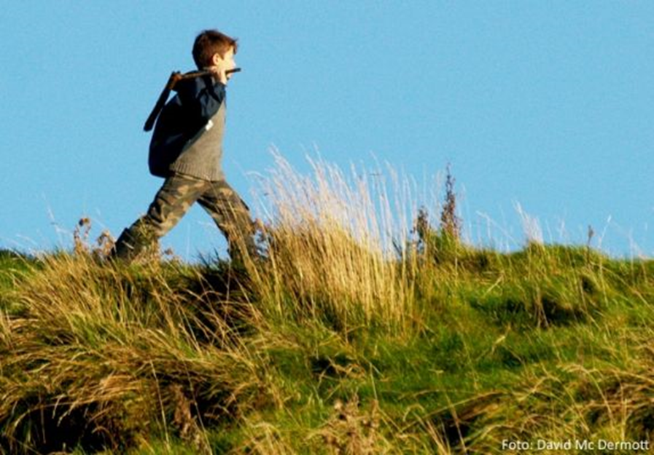
Jaarkalender (onder voorbehoud)
September:
Zondag 24/9: Gezinsviering om 9.15u in de kerk
Zondag 24/9: aansluitend van 10u tot 11.30u: Catechesemoment in de kerk
Oktober:
Zondag 22/10: Gezinsviering om 9.15u in de kerk
Zondag 22/10: aansluitend van 10u tot 11.30u: Catechese: kerkverkenning
November:
Woensdag 15/11: Catechesenamiddag in pastorij/kerk: 15u-17u

Slide 15
Jaarkalender (onder voorbehoud)
December:
Zondag 10/12: Gezinsviering met naamopgave om 9.15u in de kerk – Soep op de stoep
Maandag 25/12: Gezinsviering Kerstmis om 9.15u in de kerk
Januari:
Zaterdag 13/1: Catechesevoormiddag in Merodezaal: 9.30u-11.30u
Zondag 28/1: Gezinsviering om 9.15u in de kerk
Februari:
Zaterdag 3/2: Catechesevoormiddag in Merodezaal:9.30u-11.30u
Zondag 25/2: Gezinsviering om 9.15u in de kerk, met ontvangen van vormselkruisje.
Zondag 25/2: Aansluitend bij gezinsviering: van 10u tot 11.30u: catechesemoment met ouders én vormelingen

Slide 16
Maart:
Zaterdag 2/3: CatecheseDAG in Merodezaal – verdere info volgt nog
Maandag 25/3: Ouderavond in verband met vormselviering
Week voor paasvakantie: oefenen vormselviering in kerk van Tongerlo (nog moment af te spreken)
Zondag 31/3: Pasen: Gezinsviering om 9.15u in de kerk
April:
Zaterdag 13 april om 9.30u: Vormselviering in kerk van Tongerlo
Mei:
Zondag 26/5: Gezinsviering om 9.15u in de kerk van Heultje – dankviering voor alle vormelingen en eerste communicanten
Juni:
Zondag 23/6: Gezinsviering om 9.15u in de kerk van Heultje

Slide 17
Engagementen
Voorlopig: voor oktober tot januari:
Kerstkaarten maken voor leden van Samana
Helpen bij de Toevlucht in Westerlo (voedselbedeling voor kansarmen in de regio): zaterdag 11 november, zaterdag 9 december, zaterdag 13 januari (telkens in namiddag)
Koop voor een ander: kerstinzameling producten voor kansarmen in regio Westerlo: op zaterdagvoormiddag 9 december
Welzijnszorg: Soep op de stoep- Actie: mee helpen soep uitdelen na de viering op 10/12
Mee op ziekenbezoek gaan met bestuursleden van Samana: in de loop van december
Sterzingen tvv acties van Missio: op zaterdag 6/1 in voormiddag

Slide 18
Engagementen
Voorlopig: voor januari-april:
Damiaanactie: eind januari
Amnesty international: schrijf-ze-vrijdag: ergens in februari op de pastorij
Helpen bij Toevlucht in Westerlo: 9 maart?
Paaskaarten maken voor mensen van WZC: in maart
Bezoek aan WZC (onder voorbehoud)
Meewerken aan paasviering
Bij verdere mogelijkheden tot engagement, krijgen jullie een mail zodat je zoon of dochter zich kan opgeven als helper. Soms vragen we ook extra hulp van ouders.

Slide 19
Engagementen
Dit jaar: afspraken via mail
Wij vragen vooraf wie zich wil engageren voor bepaalde actie. Kinderen krijgen een briefje mee met mogelijkheden.
Jullie laten weten als jullie zoon/dochter wil meedoen.
Wij verzamelen alle gegevens en verdelen de taken en brengen jullie op de hoogte van verdere concrete afspraken.

Slide 20
Vraag voor helpers
We zullen ook af en toe helpende handen van ouders vragen.
Jullie kunnen dan ook via mail laten weten dat je wil helpen bij deze engagementen.
Ook hulp welkom bij de catechese-activiteiten: zie briefje

Slide 21
@Communicatie
Voor elke bijeenkomst krijg je een mail met de nodige info.
!!! Let op de plaats en het start-uur !!!
Informatie: op website:
http://vormselcatecheseheultje.weebly.com/

Slide 22
Praktische dingen…
Bij ‘catechese’: steeds verwittigen als zoon/dochter er niet kan zijn!
Mogen mailadressen zichtbaar zijn voor elkaar? Indien niet: melden
Mogen foto’s in parochieblad, website…? Indien niet: melden
Invullen formulier ivm privacy!
Bijdrage:30 euro: mag je storten op rekeningnummer in mail.
Waarvoor dient bijdrage? O.a. fotograaf tijdens viering, drank en koek tijdens bijeenkomsten, eten tijdens catechesedag, eventuele onkosten voor activiteiten, gebruik van materialen…
Muziek tijdens viering: Zijn er onder jullie muzikanten die eventueel de kinderen wil begeleiden bij het zingen van de liedjes?

Slide 23
Verwachtingen naar de vormelingen …
Aanwezig zijn tijdens de catechesemomenten
Interesse en motivatie tonen
Respect hebben voor iedereen
Meedoen met de vieringen
Zich volledig inzetten voor een “engagement”

Slide 24
… en naar jullie, ouders
Kinderen motiveren om écht mee te doen
Interesse tonen voor de activiteiten
Kinderen helpen om tijdig aanwezig te zijn
Zelf aanwezig zijn op de vieringen
Wie graag af en toe wil helpen, mag dit zeker laten weten!

Slide 25
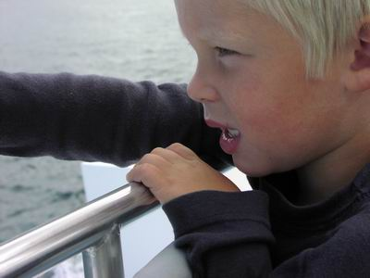
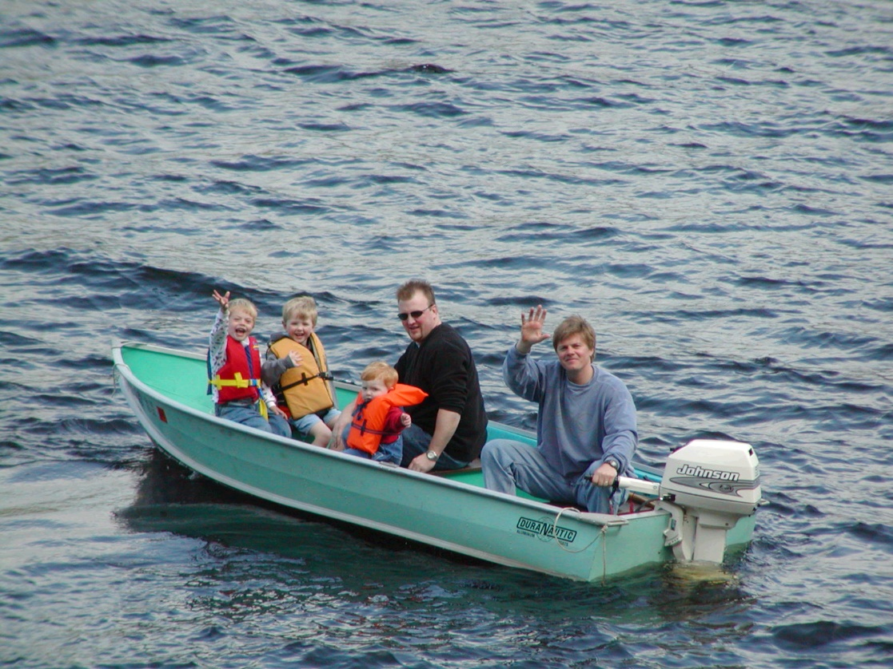
Goeie vaart!

Slide 26
Nog vragen? Nog bekommernissen?

